Slide 1

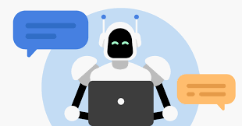

Chatbot Intelligent à Architecture Moderne
Rim Belabadia

Slide 2

Sommaire
01. Introduction
02. Contexte
03. Innovation
04. Architecture Globale
05. Conception UML
06. Démonstration

Slide 3
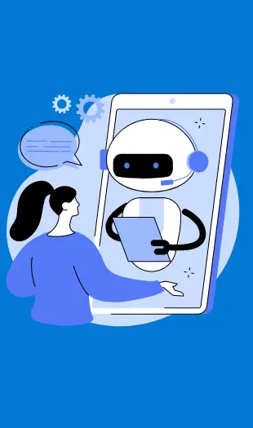
Introduction
Dans un paysage numérique en constante évolution, les assistants conversationnels représentent une révolution dans les interactions homme-machine. Notre projet s'inscrit dans cette dynamique en proposant une solution d'assistance intelligente qui combine :
  Compréhension contextuelle avancée via des modèles de NLP state-of-the-art
  Personnalisation selon une base de données
  Apprentissage continu grâce à l'analyse des historiques de conversation
  Automatisation des tâches
01

Slide 4
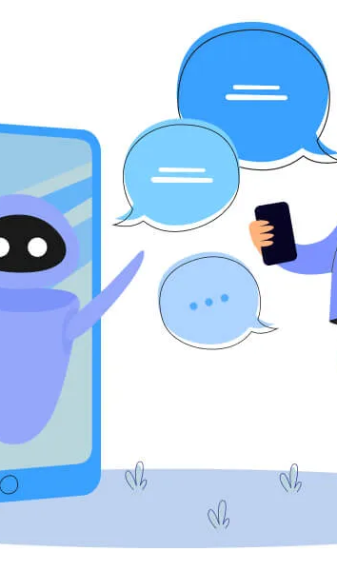
Contexte et Enjeux
Notre chatbot intelligent va au-delà du simple échange textuel : il comprend, agit et apprend. En combinant NLP avancé et automatisation, il transforme les requêtes en actions concrètes comme la création de tickets ou la gestion de demandes.
Exemple : Un employé demande "Je veux faire une demande de congé" → le chatbot lui affiche un formulaire où enregistrer les données nécessaires et enregistre celà comme tâche sur la BD.
Cette solution allie réactivité et autonomie pour simplifier les workflows métiers. Découvrons son fonctionnement.
02

Slide 5
Innovation
Couche Cognitive
Plateforme Évolutive :
Gouvernance des Données :
  Backend modulaire (FastAPI)
  Frontend réactif (Next.js)
  Pipeline MLOps pour l'amélioration continue
  85% de questions résolues sans intervention humaine
  40% de réduction du temps de traitement des requêtes
  Capacité à absorber +100 nouvelles formulations mensuelles
  Modèle GPT-2 fine-tuné sur les données métier
  Système de détection d'intentions à double détente :
    Règles métier explicites
    Classification automatique des nouvelles questions
03

Slide 6




Architecture Globale
Frontend (Next.js) : L'interface utilisateur à travers laquelle les utilisateurs interagissent avec le chatbot.
Backend (Flask/FastAPI) : Le serveur qui gère la logique du chatbot, les API pour exécuter les tâches et interagir avec la base de données.
Base de données (PostgreSQL) : La base de données pour stocker les utilisateurs, les tâches, les instructions, etc.
04

Slide 7
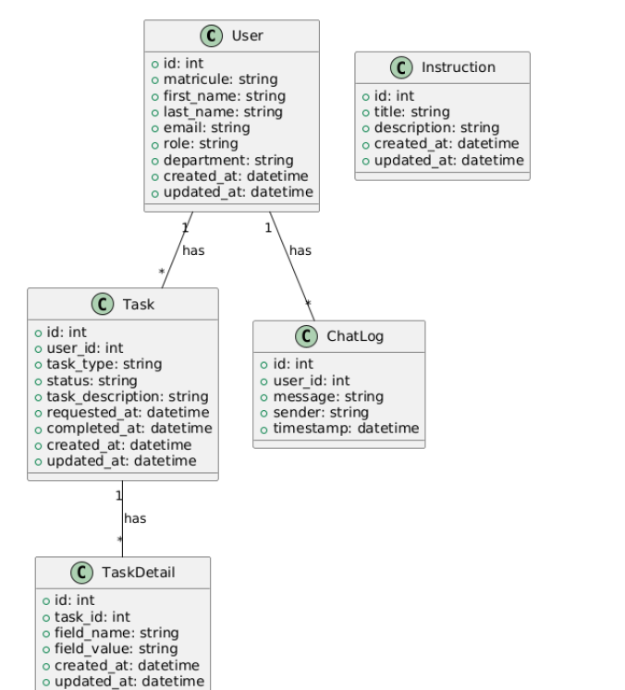
Diagramme de classes (UML) :
05

Slide 8
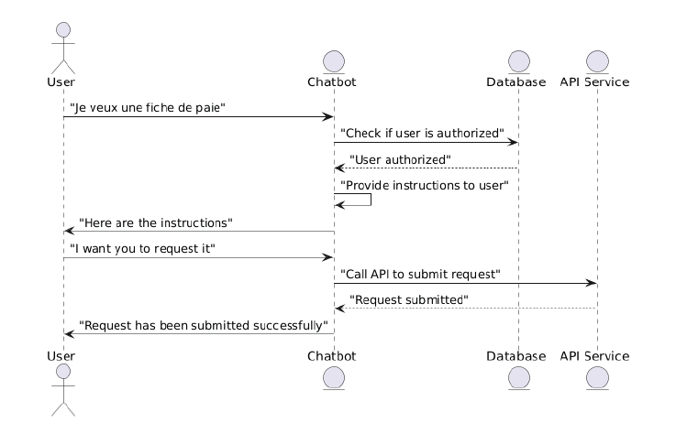
Diagramme de séquence (UML)
06

Slide 9
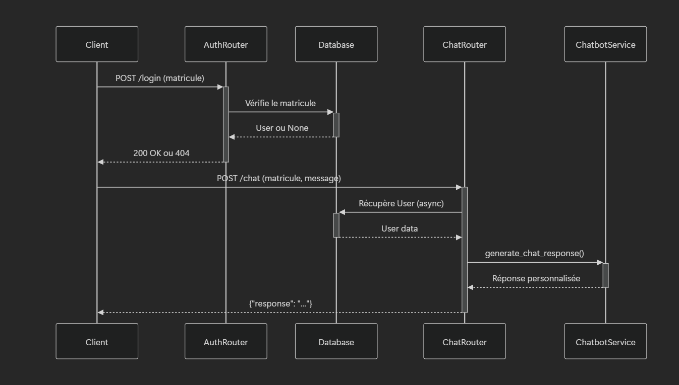
Schéma d'appel typique
07

Slide 10
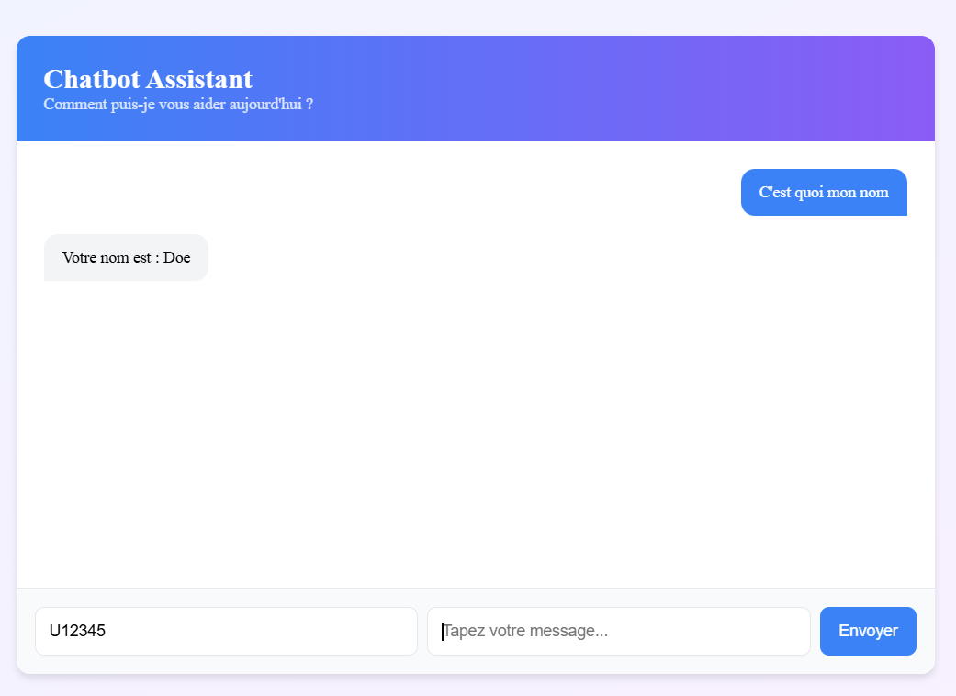
Démonstration
  Test d’authentification
08

Slide 11
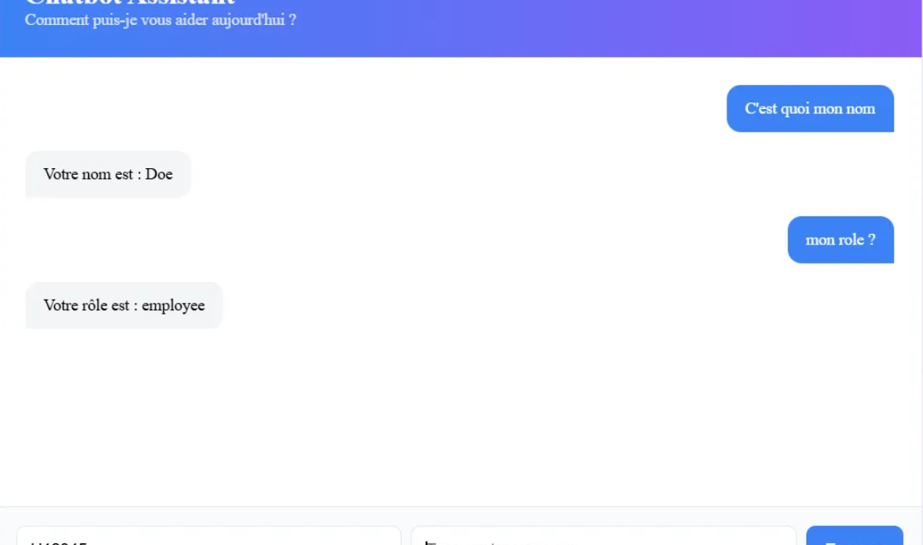
Démonstration
  Test de récupération de données
09

Slide 12
Démonstration
2. Test d’authentification
10

Slide 13
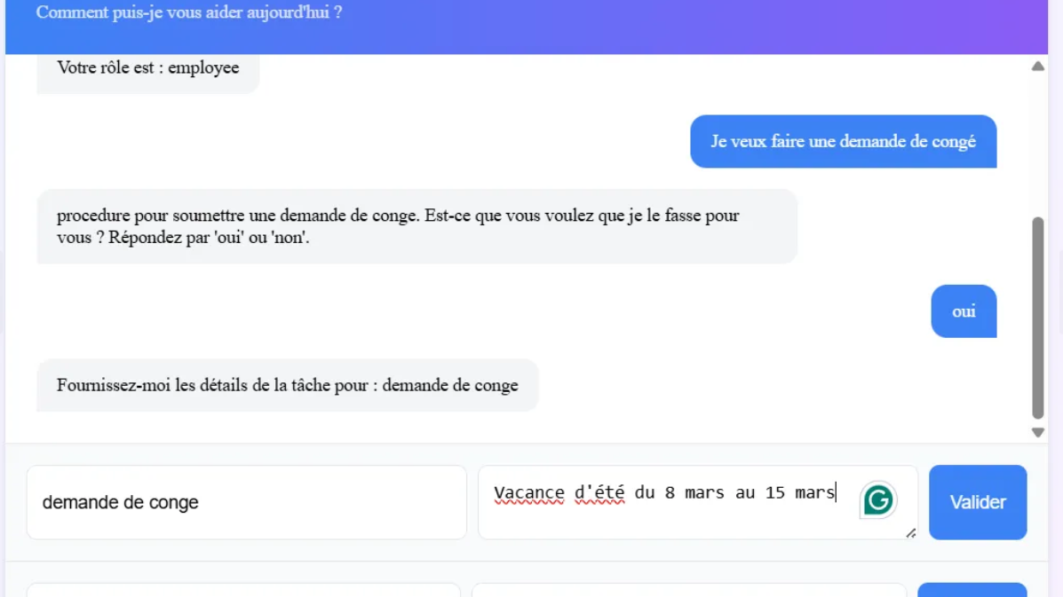
Démonstration
3. Test d’enregistrement de tâches
11

Slide 14
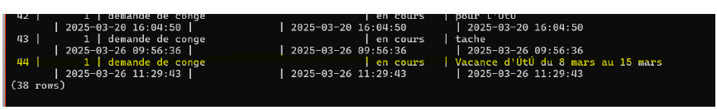
Démonstration
3.1 Enregistrement de la tâche sur la base de données
12

Slide 15
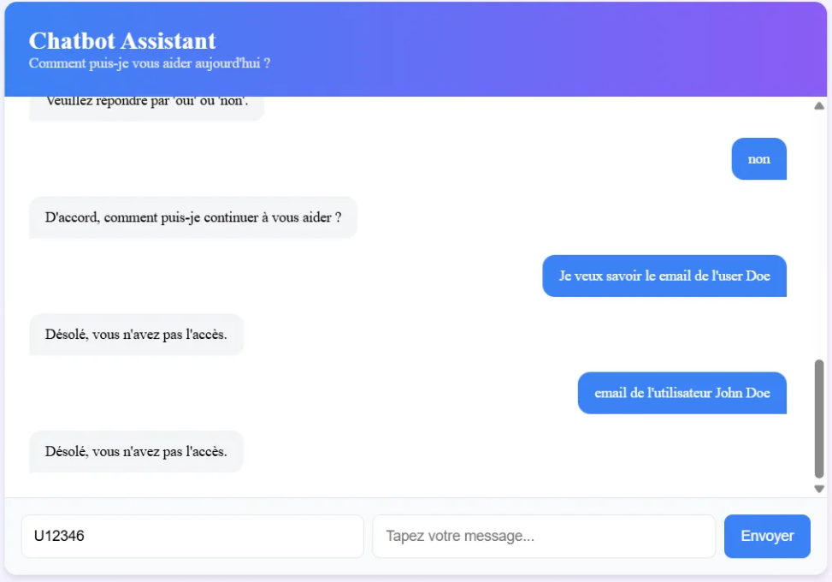
Démonstration
4. Test de limitation sur l’accés aux données
Cas 1 : L’user n’appartient pas au département RH/HR
13

Slide 16
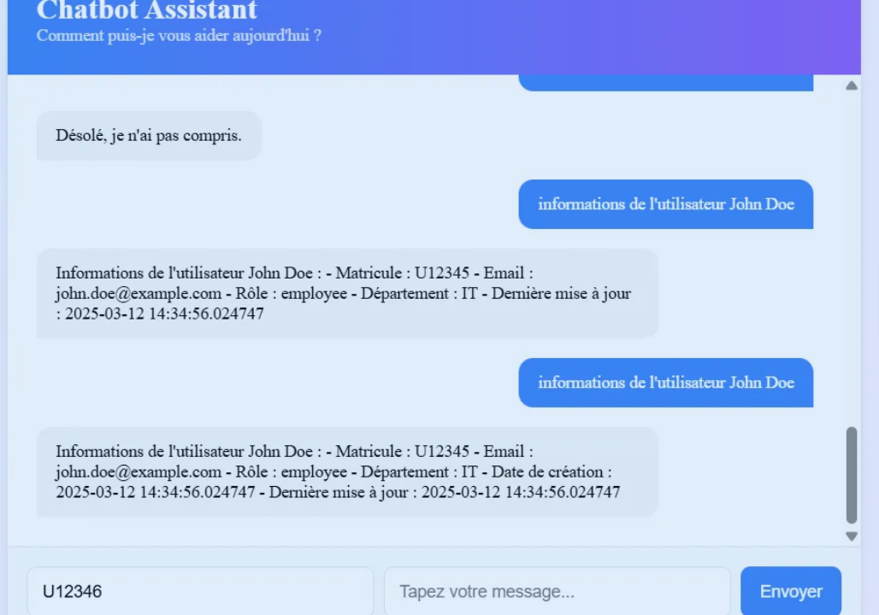
Démonstration
4. Test de limitation sur l’accés aux données
Cas 2 : L’user appartient au département RH/HR
14

Slide 17
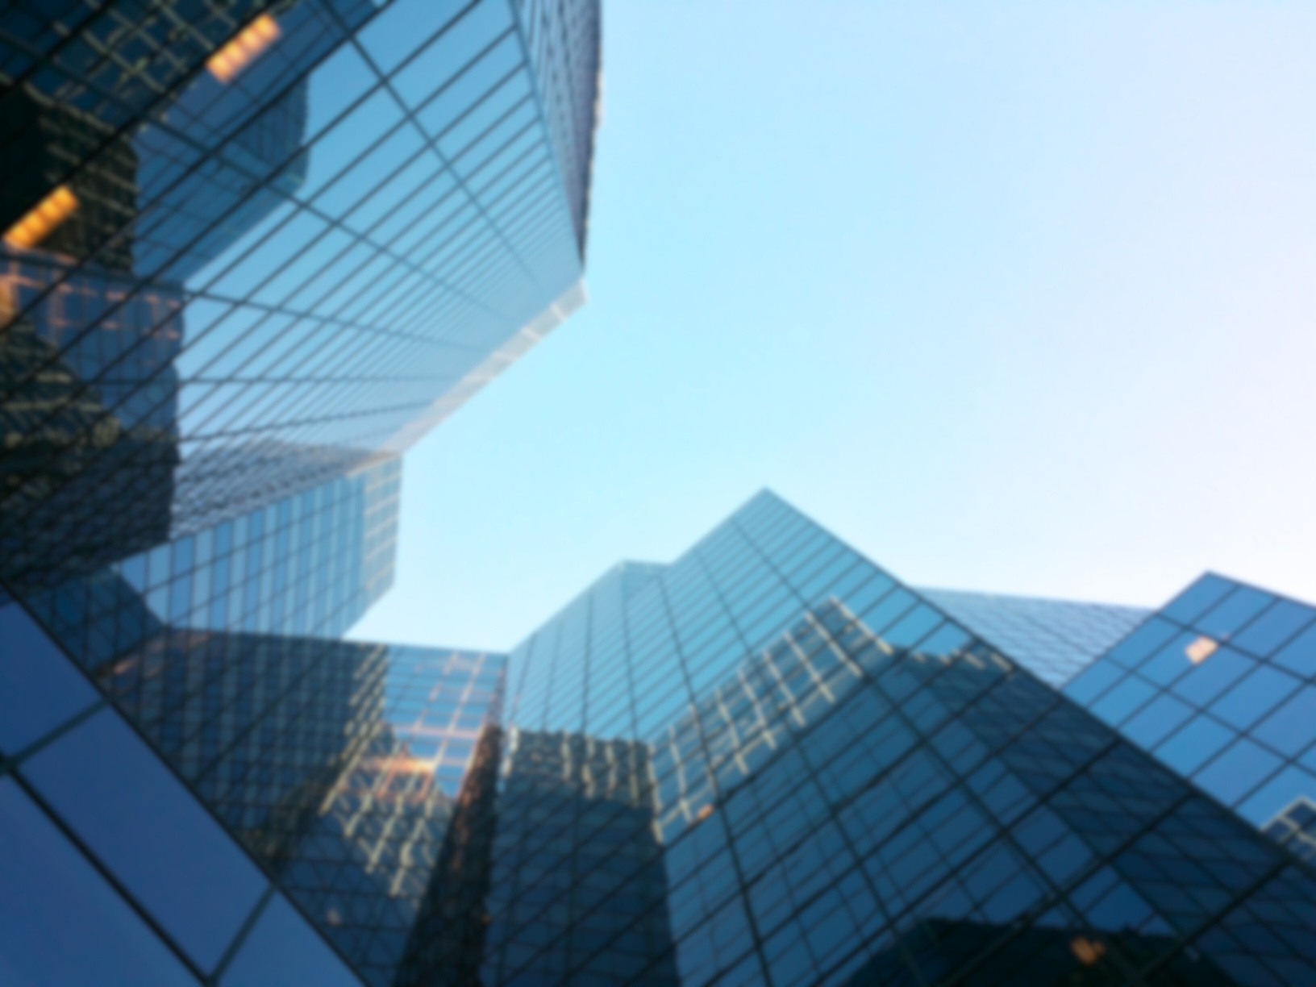
Merci pour votre attention

